Slide 1
2026广州开发区 黄埔区产业投资合作推介活动（成都专场）
备选酒店 · 场地介绍

Slide 2
01
会议场地建议
PART ONE

Slide 3
场 地 推 荐
序号 | 场地/酒店
1 | 成都洲际会展酒店
2 | 成都金融城美憬阁精选酒店
3 | 成都海湾大酒店

Slide 4
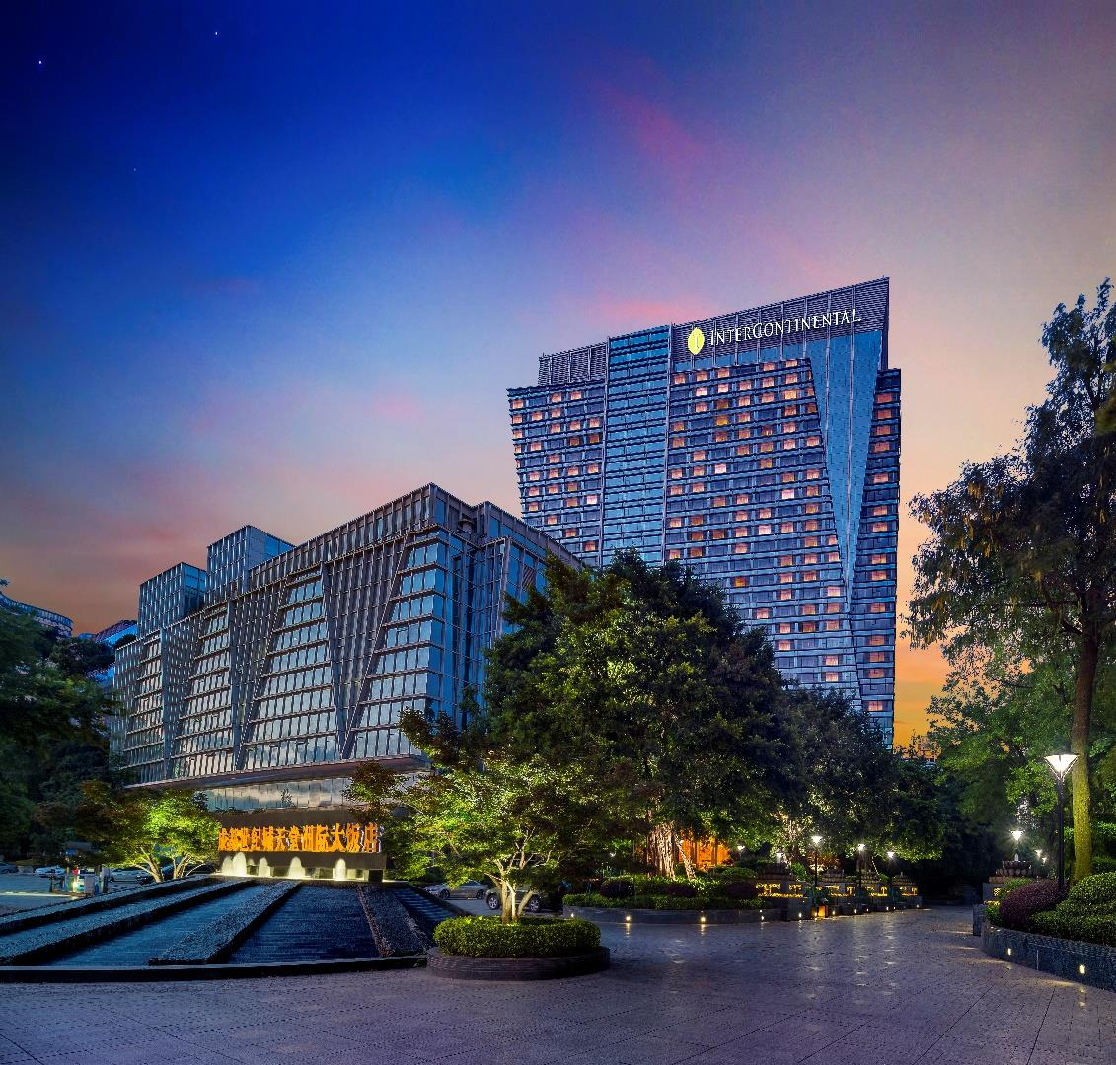
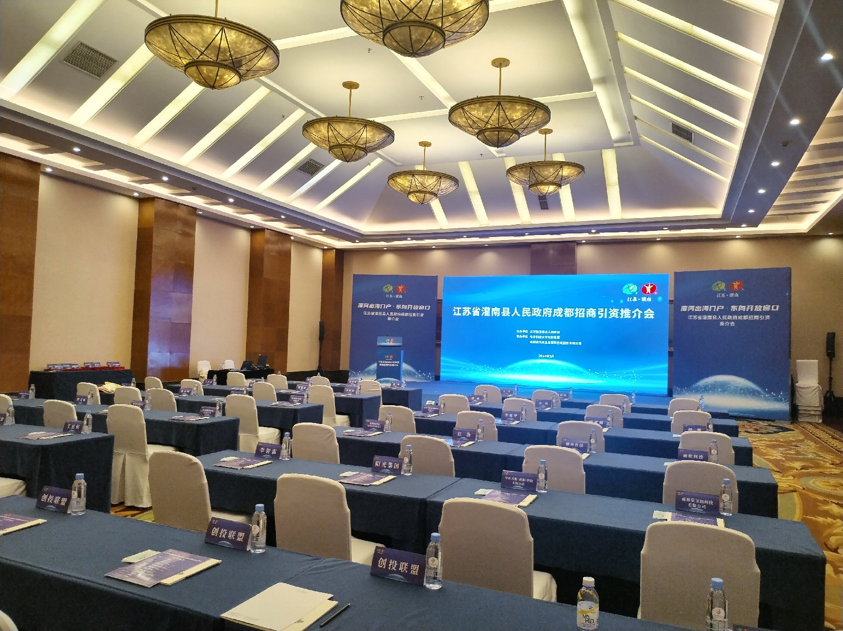
1
成都洲际会展酒店
武侯区人民南路四段48号

Slide 5
成都洲际会展酒店
300㎡无柱锦江厅 ｜ 地铁1号线世纪城站步行5分钟
地处成都世纪城国际会展中心，城南高新区核心地标。宴会厅：5楼锦江厅，面积300㎡，无柱开阔空间、完备会务配套与便捷交通区位。场地报价：全天¥12,000 / 半天¥7,800（含LED和舞台地毯）。免费配套：基础舞台、音响、话筒、灯光。餐饮：桌餐¥250-300/人；常开自助午餐¥199/人（团队折扣¥180/人）、晚餐¥368/人（团队价¥29x）。

Slide 7
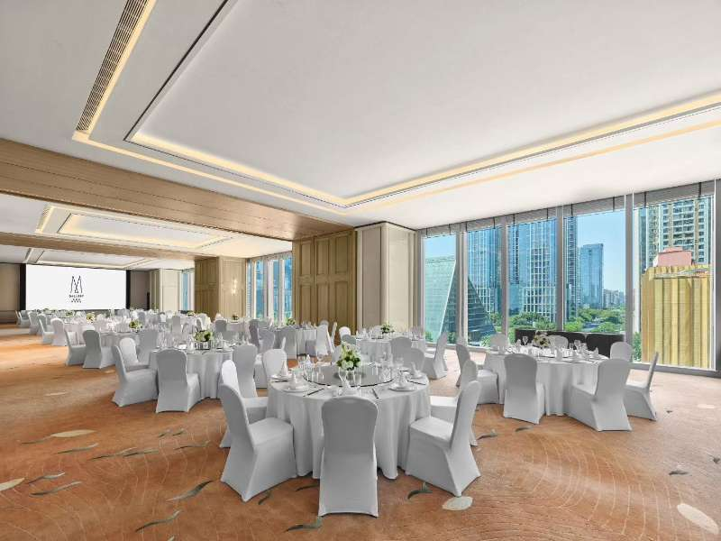
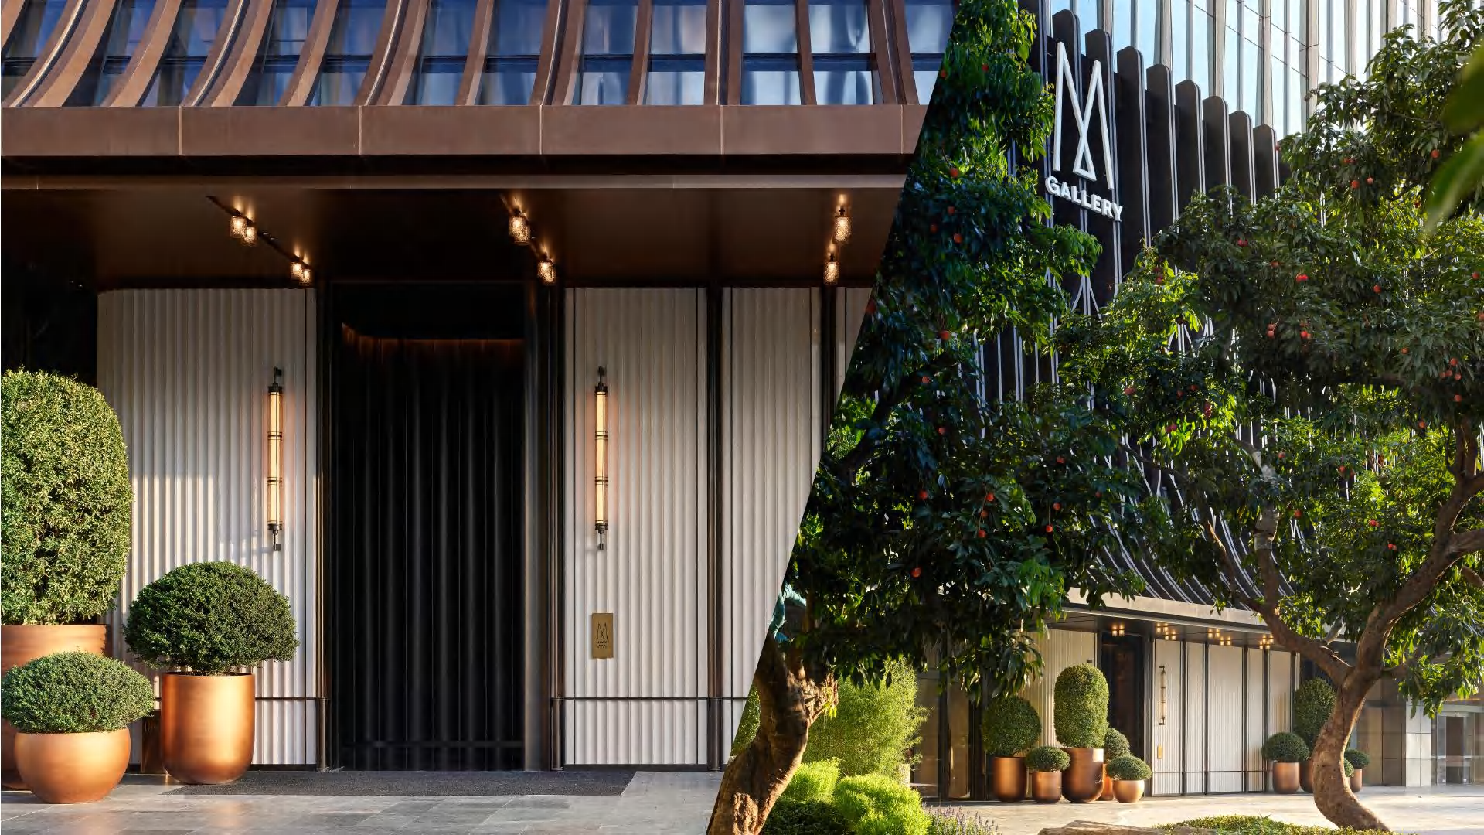
2
成都金融城美憬阁精选酒店
成都市高新区天府大道北段1777号4栋

Slide 8
成都金融城美憬阁精选酒店
400㎡锦汇多功能厅 ｜ 2026新开业 ｜ 地铁9号线心岛站直通
2026新开业酒店，位于城南核心商圈，毗邻天府软件园及金融城演艺中心，信步可达成都SKP购物中心，地铁上盖出行便捷。宴会厅：6楼锦汇多功能厅，面积400㎡。场地报价：半天¥20,000（含LED和舞台）。LED屏净显示尺寸≥6000mm宽×3375mm高，P1.8~P1.9像素间距。餐饮：翻台桌餐¥3,288/桌(10人)；半自助午餐¥158/位（40人起开）。

Slide 10
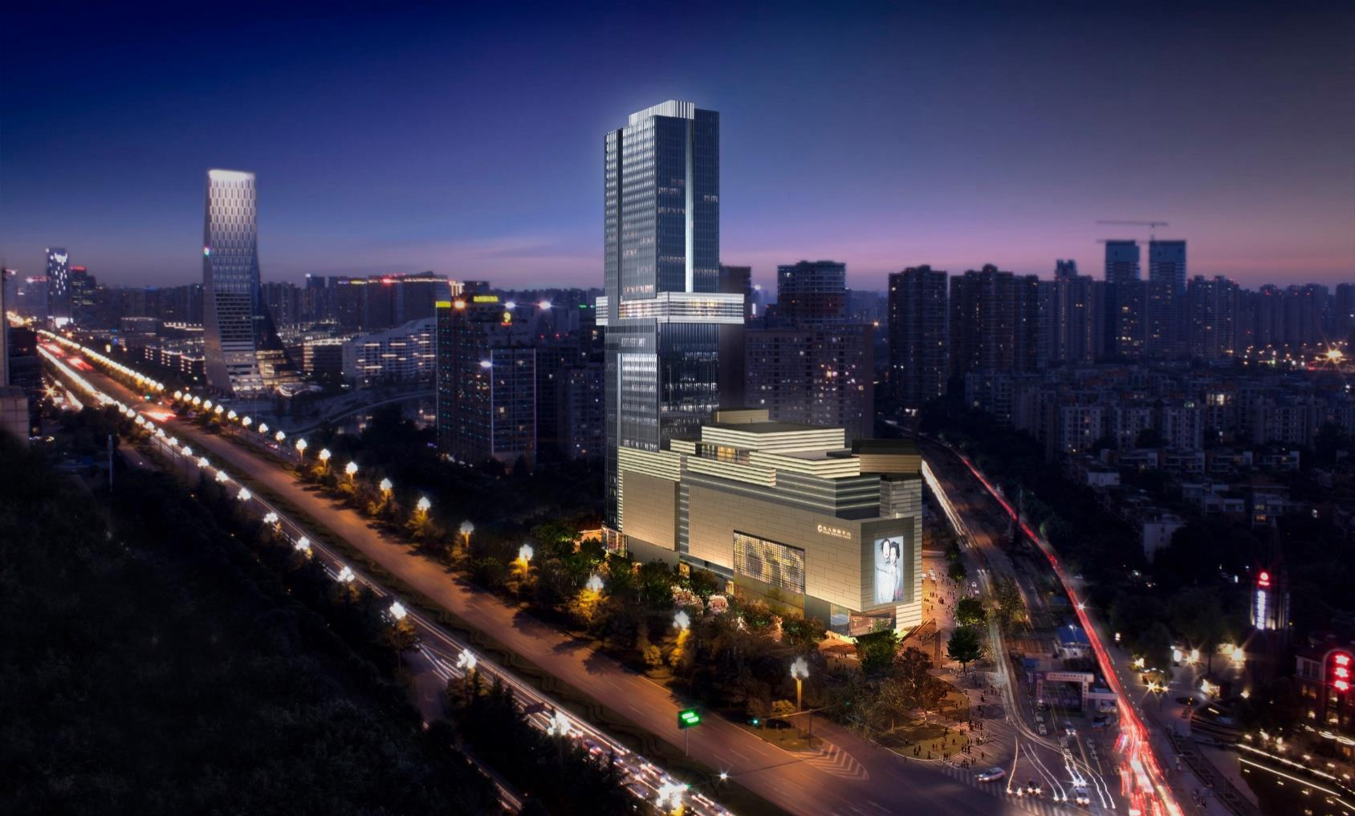
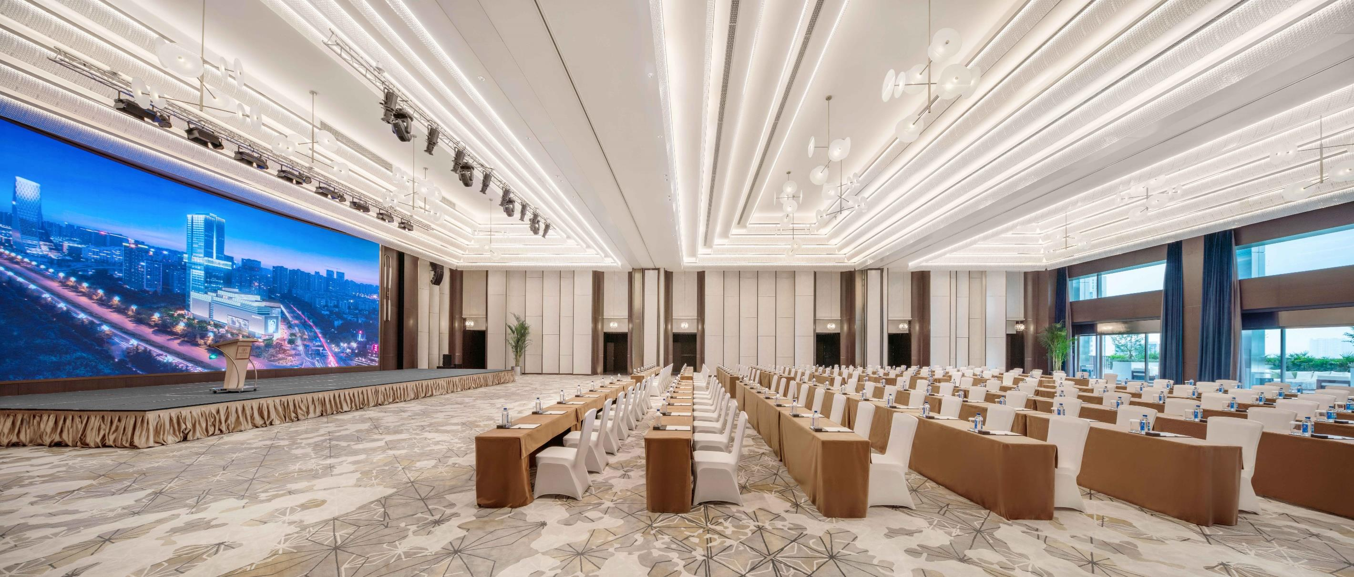
3
成都海湾大酒店
成都市高新区天府大道南段255号

Slide 11
成都海湾大酒店
600㎡远大厅 ｜ 可免费提前彩排搭建
依天府大道主脉络，御城南CBD，坐落于高新区天府大道与华府大道交汇处新地标——远大购物广场。宴会厅：远大厅，面积600㎡。场地报价：上午半天¥2.5万（优惠价）。免费搭建：前一晚活动结束后可免费进场搭建彩排。LED屏：曲面P2，屏幕尺寸宽11.6M×高5.67M。餐饮：自助餐¥198/位（50人起开）；晚宴¥3,000/桌/10人。

